Slide 1
DSL & 云研发
DSL 在未来软件研发体系：云研发中的意义
黄峰达（@phodal）

Slide 2
软件研发体系趋势

Slide 3
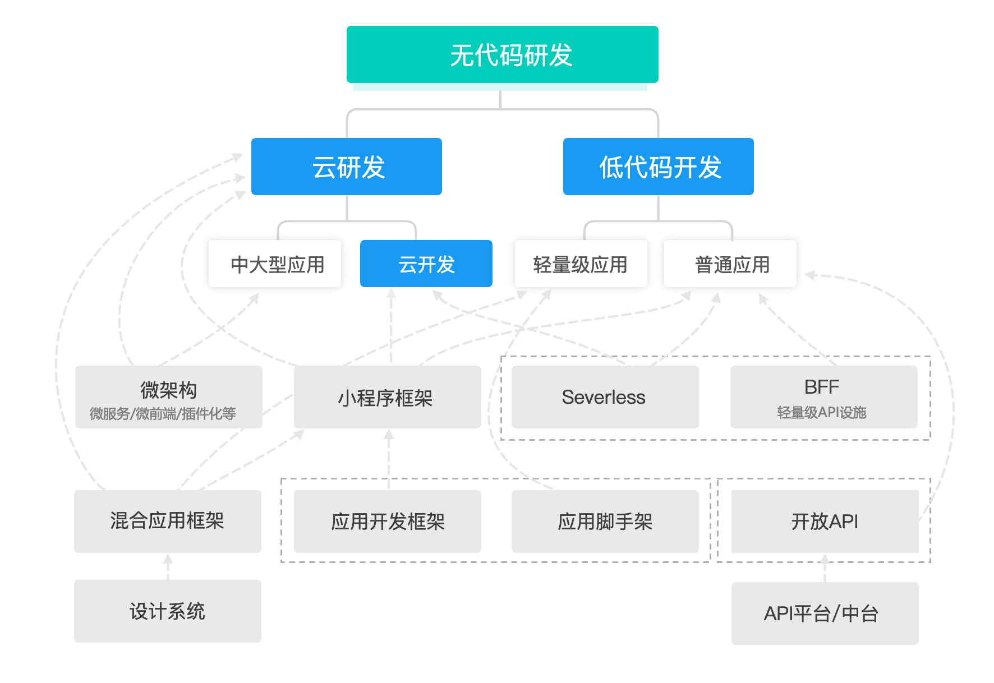
软件开发两极化趋势
两极化趋势：
研发中台。
抽象基础设施能力
业务开发提交与变革。
低代码
云开发

Slide 4
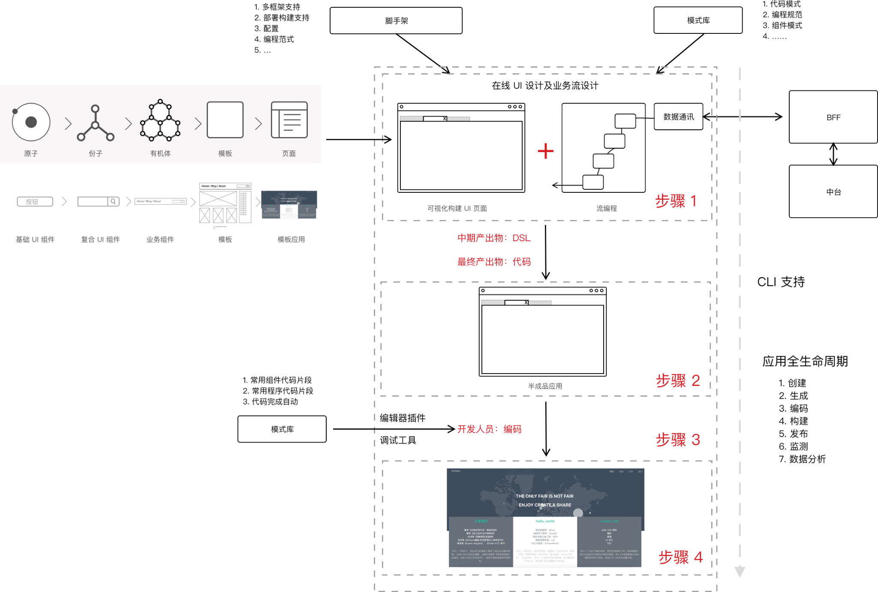
低代码编程
低代码是一种创建应用的方法，它能让开发人员使用最少的编码知识，来快速开发应用程序。
UI 编程器：在线的拖拽式 UI 设计和页面构建工具
UI 编程器。用于拖拽式设计 UI。
空白脚手架。
设计系统。
代码片段集。
流编程器：以流编程的方式来编写业务代码
流编程器。
后端服务。
模式库。
DSL：中间表示，用于隔离框架与设计。
详细见：https://www.phodal.com/blog/low-code-programming/

Slide 5
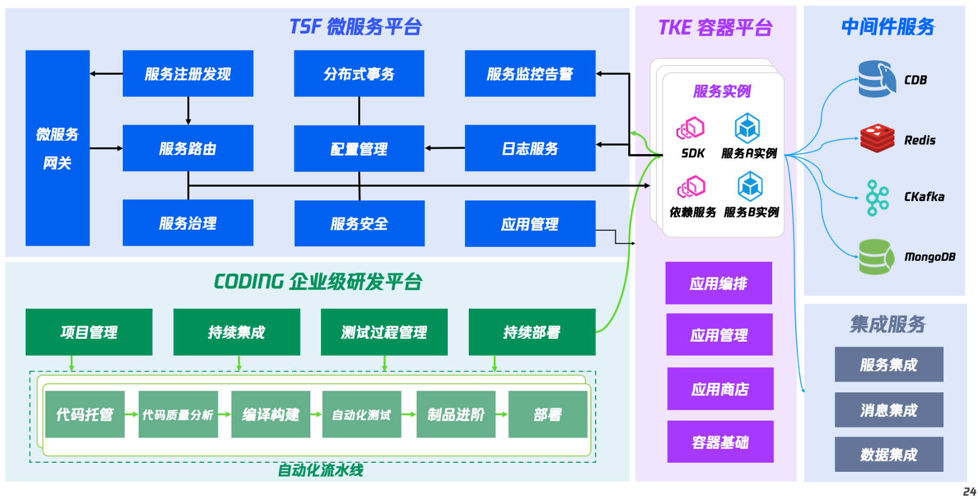
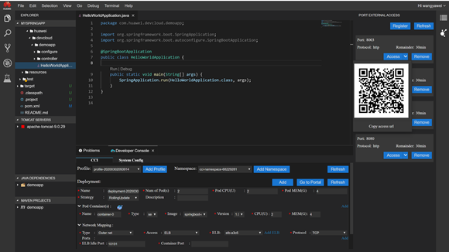
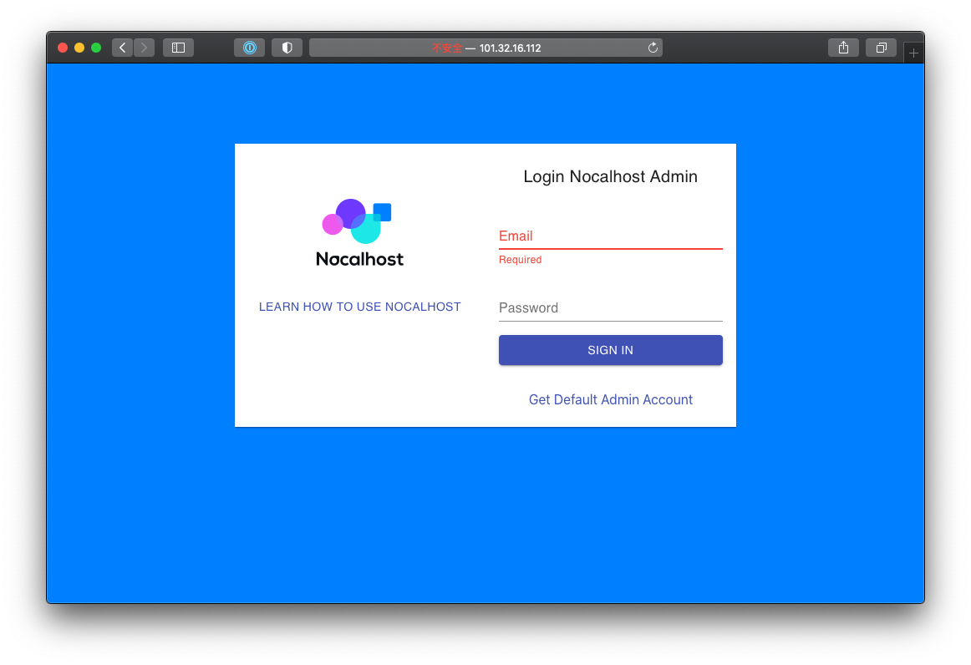
云上开发
云基础设施集成 + 云 IDE + 云端开发时
云基础设施集成
云 IDE
云端开发时
提供的云原生一体化开发环境和工具平台，为开发者提供高可用、自动弹性扩缩的后端云服务，包含计算、存储、托管等 Serverless 化能力，可用于云端一体化开发多种端应用，帮助开发者统一构建和管理后端服务和云资源。
云 IDE 是云开发环境服务，开发者通过浏览器访问即可极速获取云端开发环境，支持编码、调试、运行、预览，还可访问代码仓库和执行命令行，同时支持丰富的插件扩展。
云端开发时。 其愿景是在云时代，开发者使用远程云端原生开发环境来完成开发，而不是在本地计算机上配置开发、调试和测试环境。 用户可以使用诸如于 Nocalhost 执行以下操作： 将复杂的微服务应用程序部署到云环境。

Slide 6
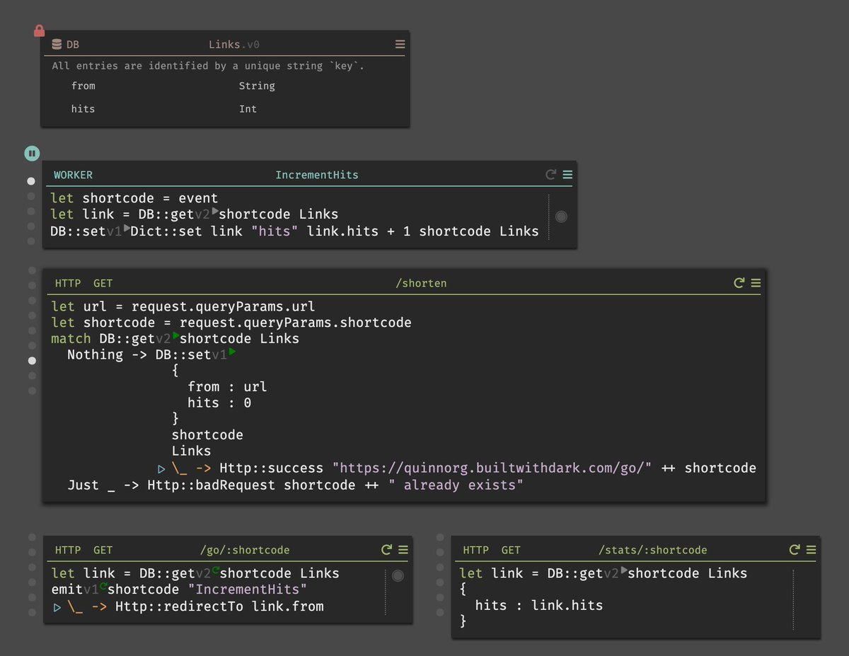
无服务器部署：Darklang
Darklang 语言是一种编程语言，承诺 “deployless”部署，从代码到生产的时间不超过50毫秒。
Darklang 想代替以往在本地写代码，编译、运行，git 提交，CI 测试，分支管理，更新部署，K8S 容器调度，nginx 负载均衡，AB 测试等流程。
取而代之的是： 直接在 IDE 里修改线上代码，修改完就肯定没有语法错误，顺带编译部署，顺带还做了版本管理，AB 测试，另外线上 dark 也自动替你做好其他生成环境需要考虑的事情如负载均衡，容灾，扩缩容，服务发现等
详细见：https://darklang.com/

Slide 7
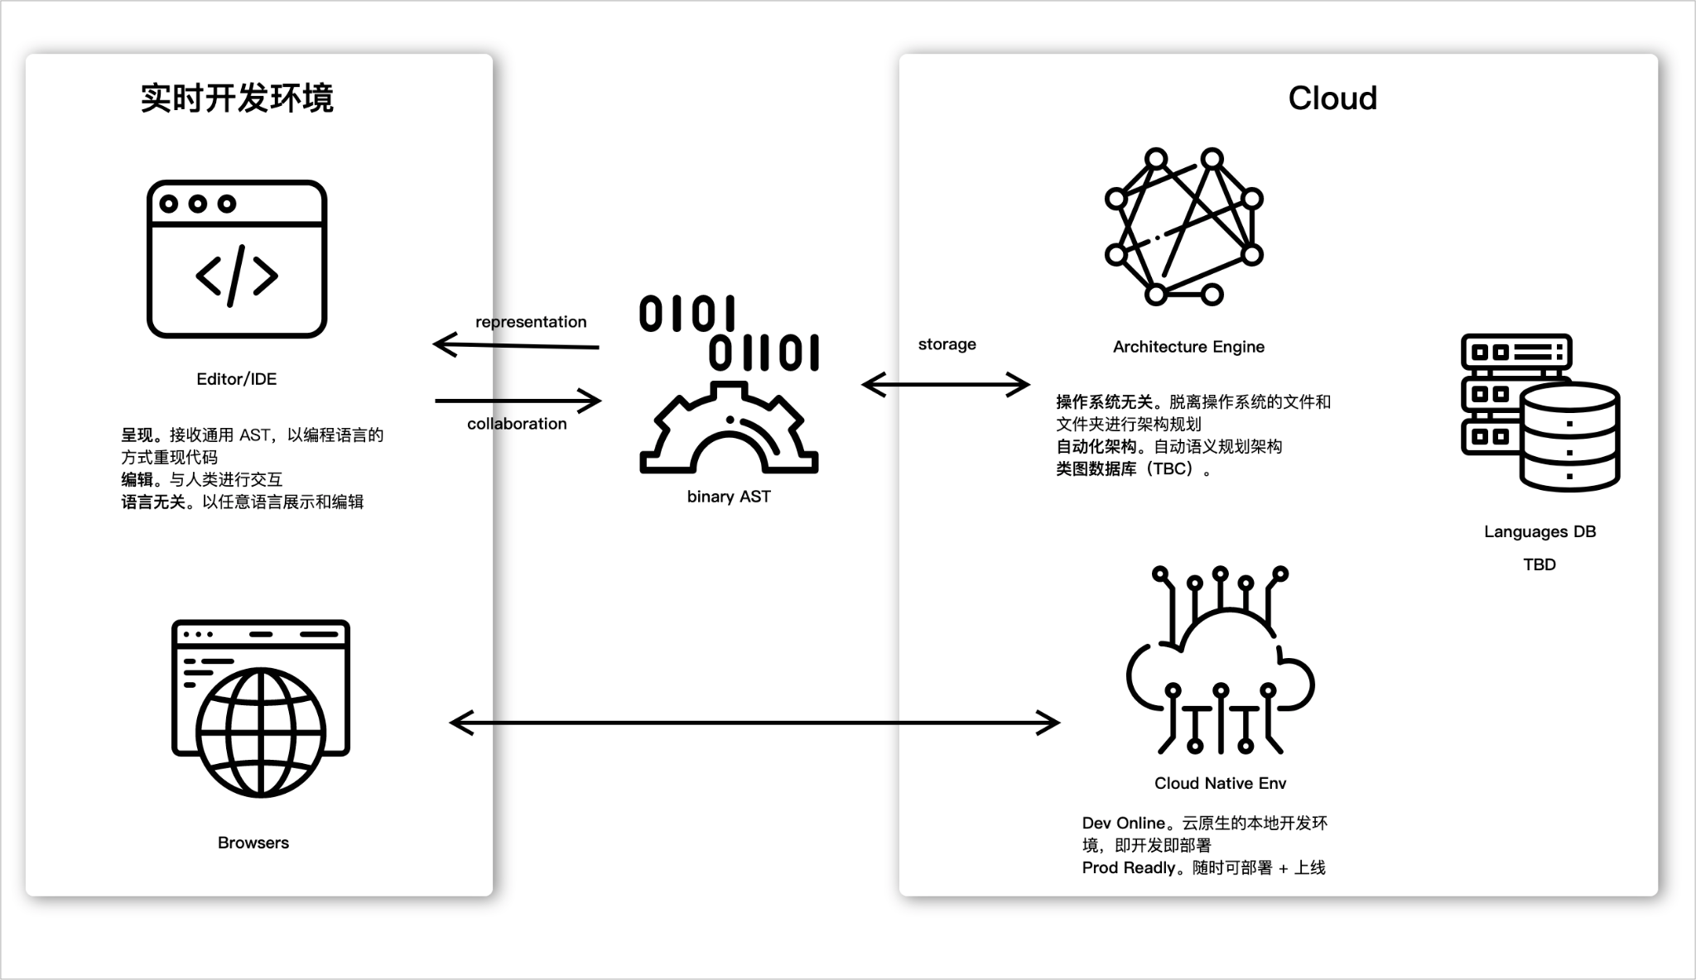
云研发：Water 架构
Water 编码架构，即人类编程的产出不再是编程语言这一类型的字符串，编程时只是这种架构模式在 UI 上的呈现，其最终的存储的形式则是：一系列的代码的中间形式，如 AST、HIR、MIR 等。
语言无关。存储的形态是 AST 形式的 DSL，所以开发人员可以用任意的语言开发。
如 A 使用 Java 语言开发，B 使用 JavaScript 语言开发，它们在存储时将可以转换为统一的 AST。而 B 程序员在自己的编辑器上使用的是呈现语言，所以 B 看到的 A 写的代码可以是 JavaScript，而不再需要是 Java 语言。
细粒度权限管理。在新的架构模式之下，它可以控制到函数的级别。即特定的开发人员，只拥有修改某一特定业务代码集权限。
自动化架构。当我们消除了架构中文件和文件夹的概念之后，每个模型及其行为以新的形式存在。试想一下在图数据库中，我们如何去表示数据及其关系，那么它就可以不断自动地优化架构，如基于聚类算法实现自动包定义。
一切皆文件。在 Unix/Linux 系统中，一切都是文件。而到了云时，一切都是数据。尽管，从某种意义上来说，文件也是数据的一种。代码本身也是数据。
详细见：https://github.com/phodal/water/

Slide 8
软件开发代码化

Slide 9
软件开发过程代码化
需求
设计
代码
构建
部署
运营
Level 1
需求明确
设计系统化
开发模式化
持续构建
部署自动化
运营可视化
Level 2
实例化需求
设计模式化
代码领域化
持续自动化
设计
提交即上线
运营中心化
Level 3
需求代码化
代码化设计
需求生成
代码
构建代码化
部署代码化
代码化运营
Level 4
领域语言
描述需求
代码领域化
代码化代码
构建构建化
部署自治
运营需求化
Level 5
体系：https://github.com/phodal/cloud-dev

Slide 10
DSLs

Slide 11
需求
设计
UI 原型图
代码
Story
Unflow
Datum
UI 描述 DSL
UI 组件库
基于 Atom Design
UI 交互 DSL
UI 代码
（待设计）
其它（待定）
Forming
模型代码
架构设计
架构描述 DSL
领域建模 DSL
模型生成和转换
架构守护
架构守护
Guarding
代码转换模型
Modeling

Slide 12
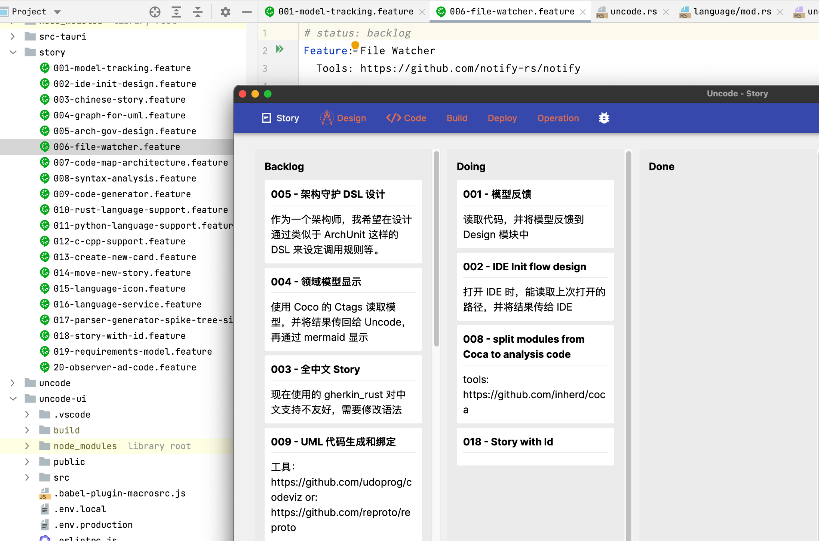
需求 DSL： Story
基于 Cucumber 的 Gherkin 语法设计
使用标记语言编写内容
可通过版本控制系统进行版本控制
与编程一致的编程体验。
支持集成到现有的看板系统中
可集成到 IDE 中协作
支持 Git 转换为 CRUD 接口
Uncode IDE 中的 Story 示例
源码内置在 Uncode 中：https://github.com/inherd/uncode/

Slide 13
Gherkin 语法示例
# language: zh-CN
# status: doing
功能: 加法
加法计算器的验证用例
场景: 两个数相加
假如我已经在计算器里输入6
而且我已经在计算器里输入7
当我按"相加"按钮
那么我应该在屏幕上看到的结果是13

Slide 14


设计 DSL： Unflow
DesignOps + 设计生成
Unflow DSL
组件定义
UI 组件库
Sketch 插件
Sketch
设计师
开发人员
设计图
Unflow DSL
页面
设计守护

Slide 15
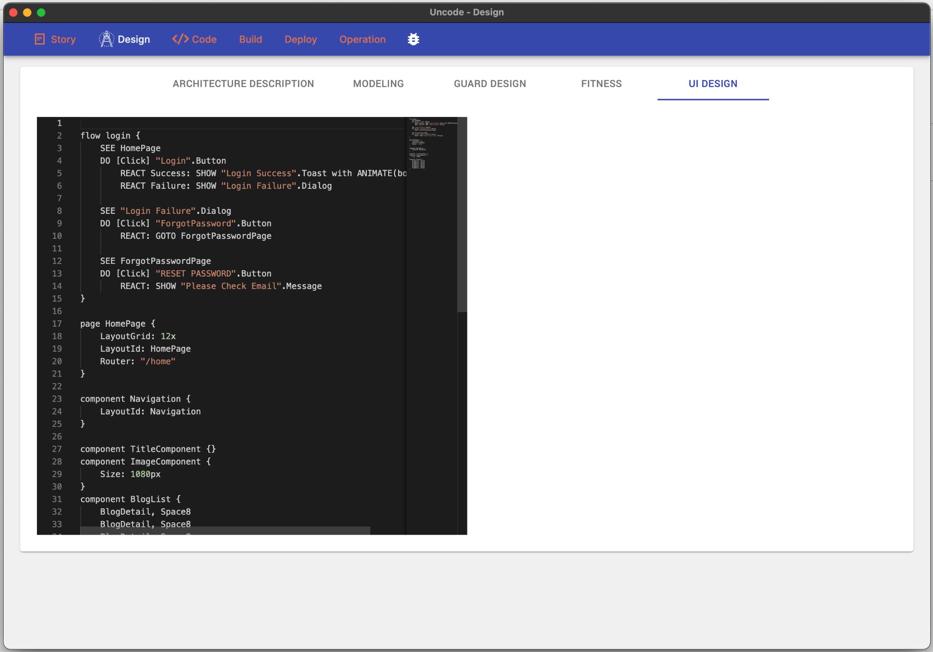
设计 DSL： Unflow
将软件的UI 设计与UI 交互转换为特定的领域语言，并使用代码的方式来进行管理。
用户交互文档化。即所有的 UI 交互过程，以明确的格式记录下来，并与文档的形式存储。
UI 工具无关。采用标准化的方式描述 UI 设计，让 UI 设计与 UI 设计工具脱离。
双向反馈。即我们的设计与 UI 原型、代码是相绑定的，当代码与设计不一致时，我们能即时得到反馈 —— 要么修改设计，要么修改代码。
连接需求与代码的胶水。从某种程度上来说，这个 DSL 还承担着作为需求与代码连接的胶水。即将需求转换为设计的描述，以便于这个描述转换为代码。
GitHub: https://github.com/inherd/unflow ，技术栈：Rust + Antlr

Slide 16
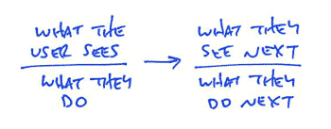
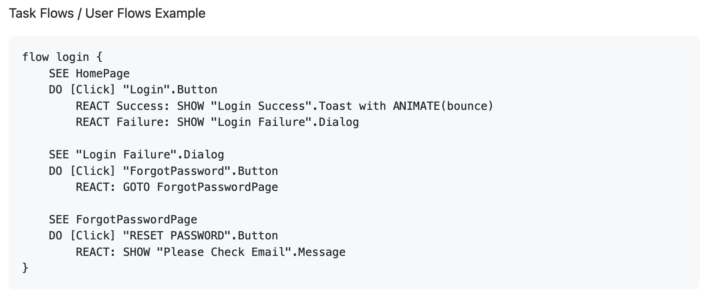
Unflow 设计过程（1）：提取交互
SEE-DO-REACT
What the user sees
What them do
What them see next / what them do next

Slide 17
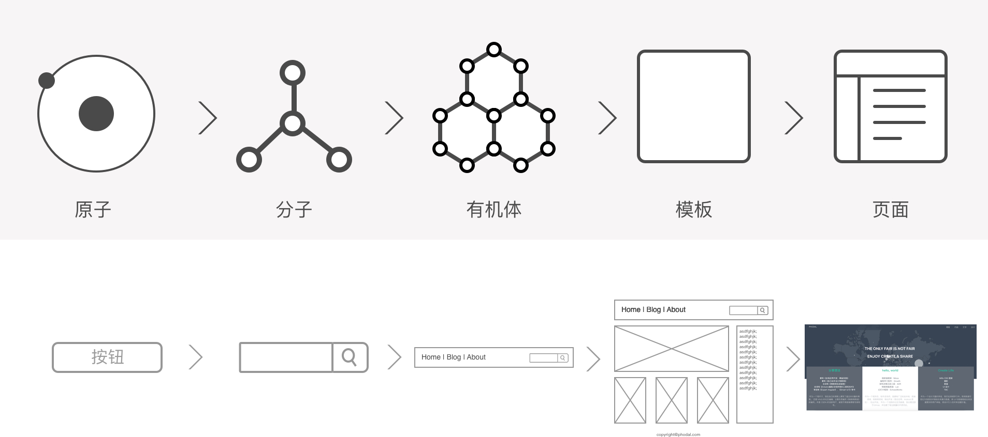
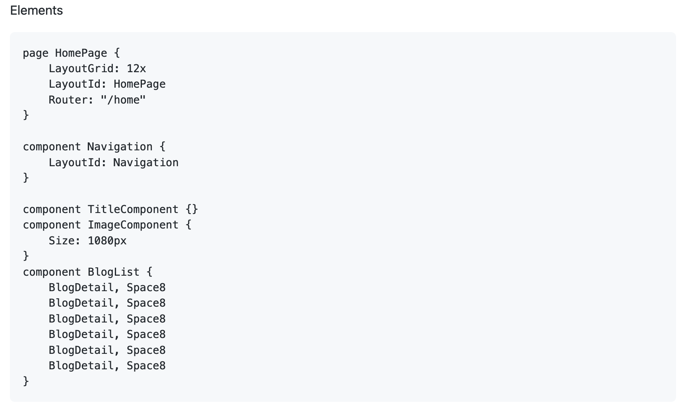
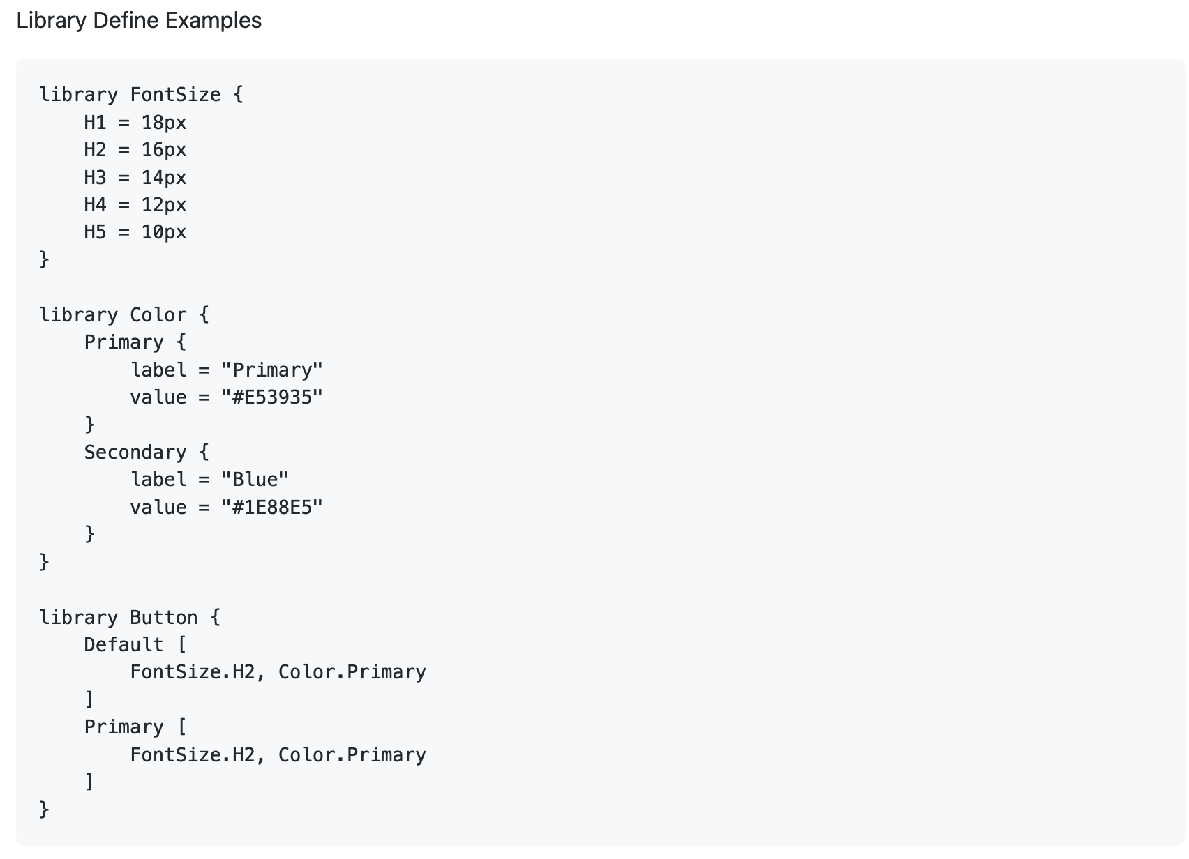
Unflow 设计过程（2）：组件定义
page - component - library
原子设计是一个设计方法论，由五种不同的阶段组合，它们协同工作，以创建一个有层次、计划性的方式来界面系统。

Slide 18
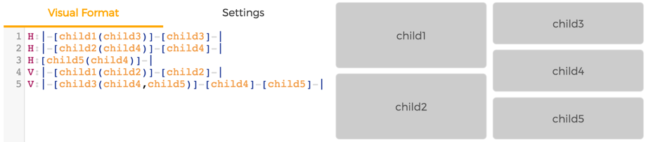
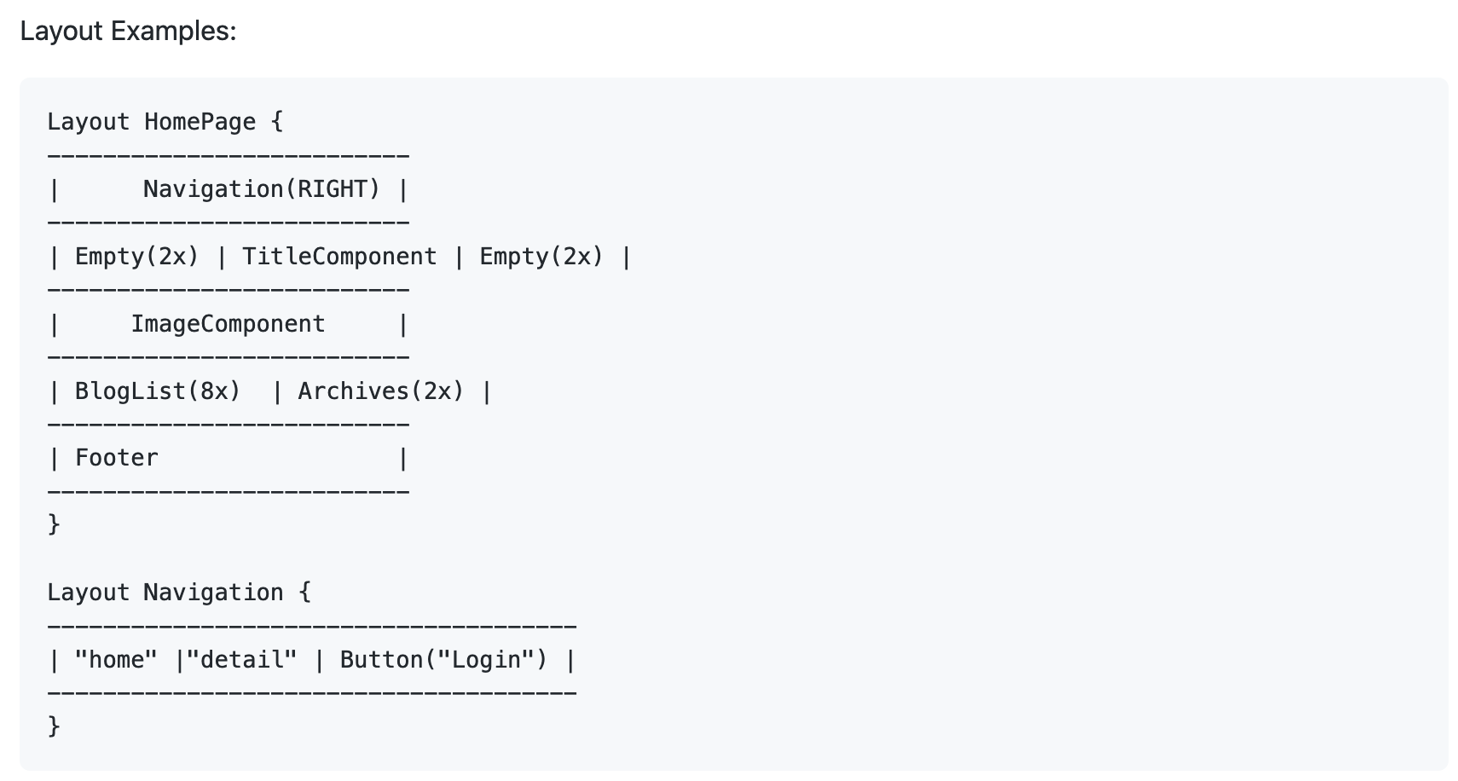
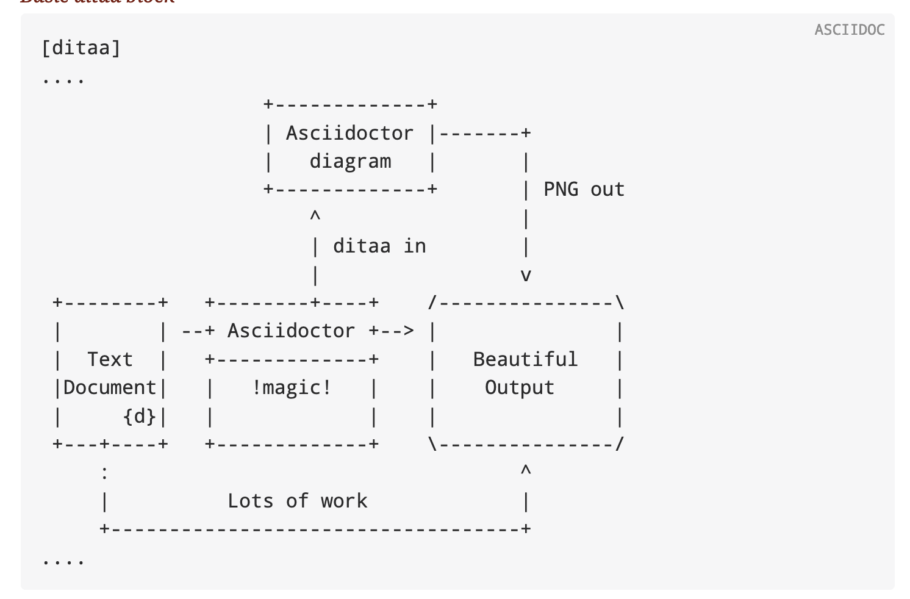
Unflow 设计过程（3）：定义布局
Flex + 待完善
https://github.com/IjzerenHein/autolayout.js
https://github.com/asciidoctor/asciidoctor-diagram

Slide 19
代码化代码：Datum
基于 Rust + Lalrpop + LLVM
1.0：抽象出 Datum Lang（当前还在早期阶段）
快速的多语言 parser
设计 HIR 作为 Tier 1 级别语言的 IR
使用 Movable 转换 a 步骤生成的 Token
通过往复抽象，提炼出 Datum Lang
Datum Lang 前端实现
2.0：实现完整的语言转换
使用 Typography 作为语法解析器
设计 MIR 作为 Tier 2 级别语言的 IR
完整 Datum Lang 编译器实现与优化
3.0 自举
使用 Typography 实现 Datum 语法解析
使用 Typography 实现 Typography 语法解析
使用 Datum 编写 Datum
MIR
HIR
https://github.com/vnmakarov/mir
源码
Movable
转换器
Datum
编译器
目标应用
Typography
解析器生成器
目标源码
源码： https://github.com/datum-lang/datum

Slide 20
Typography 语法解析器（原型 + 语法设计阶段）
支持继承 + AST 模型生成：参考 Antlr + Fall
// default tokenizer for extends
define default$tokenizer {
identifier: [a-zA-Z_];
}
// define tokenizer rules
tokenizer extends default$tokenizer {
...
}
// define rule
rule <ruleName> {
...
}
// ast for generate code
ast {
node parameters {
parameters parameter*;
}
}
GitHub: https://github.com/datum-lang/movable

Slide 21
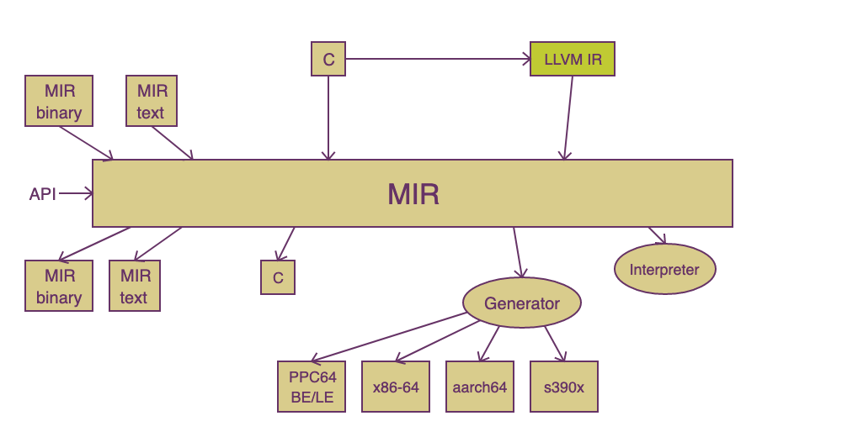
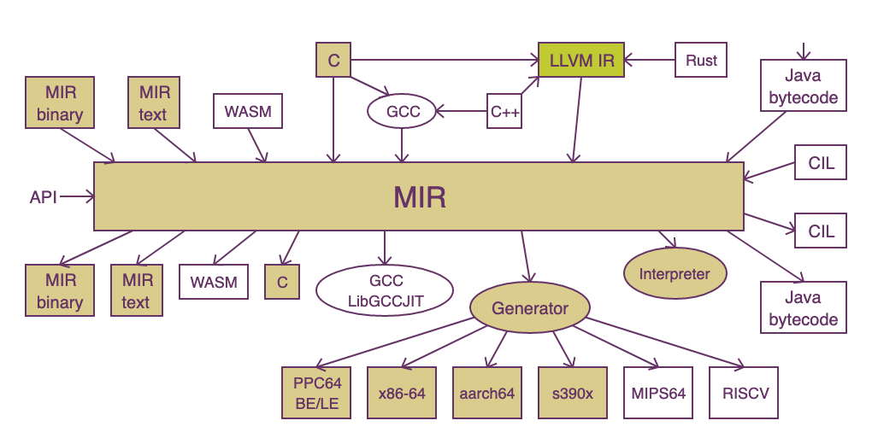
代码化代码：Datum
基础设施：https://github.com/vnmakarov/mir
当前
目标

Slide 22
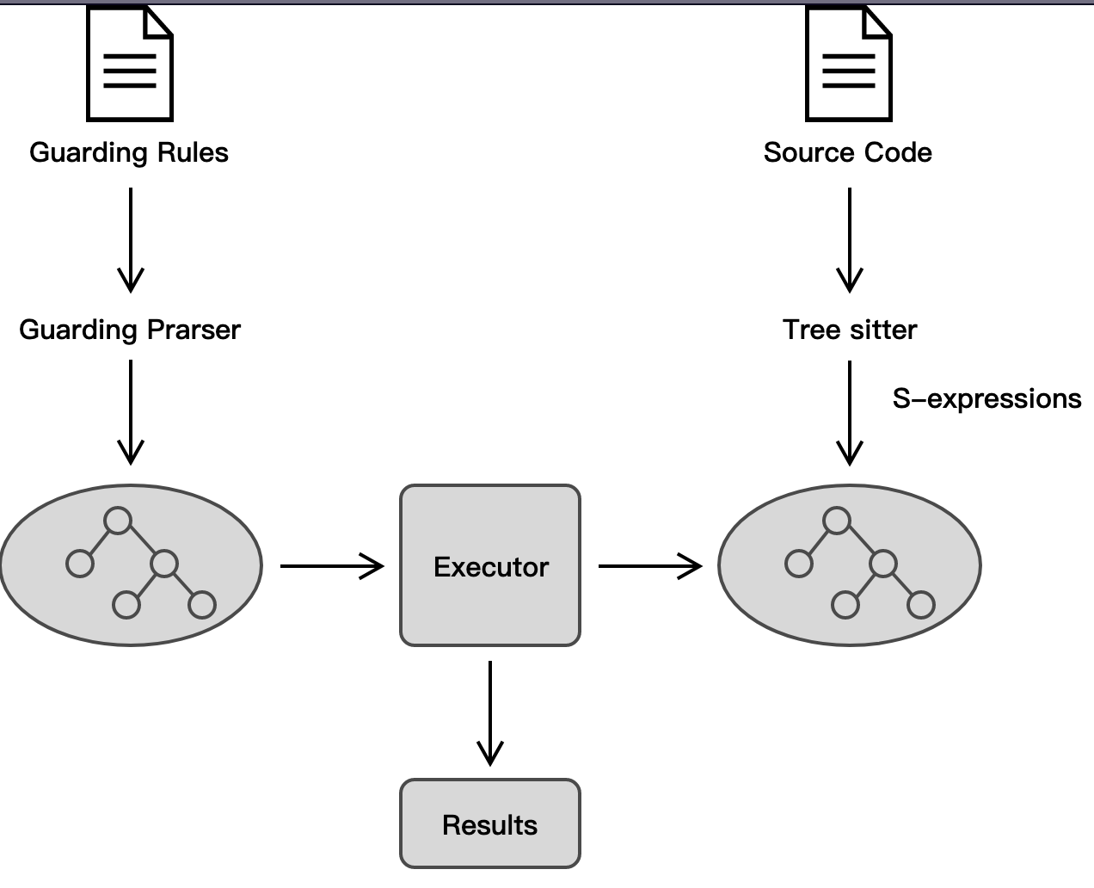
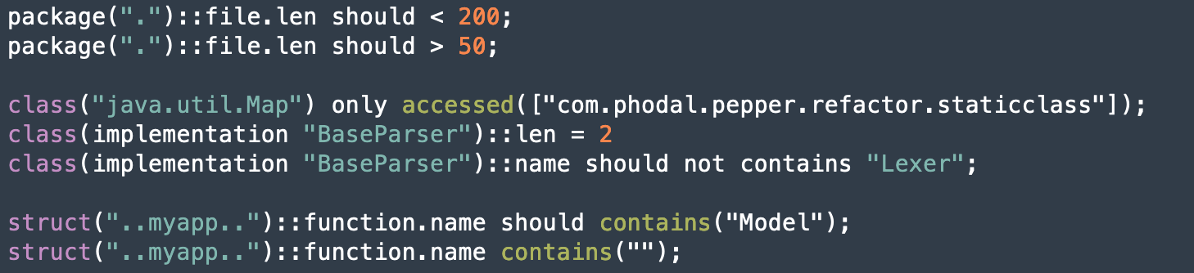
架构守护：Guarding
使用易于阅读和维护的领域特定语言，来描述软件架构守护的规则
classes().that().resideInAPackage("..foo..")
.should().onlyHaveDependentClassesThat()
.resideInAnyPackage("..source.one..", "..foo..")
ArchUnit
内部 DSL 转换为外部 DSL
GitHub: https://github.com/inherd/guarding/

Slide 23
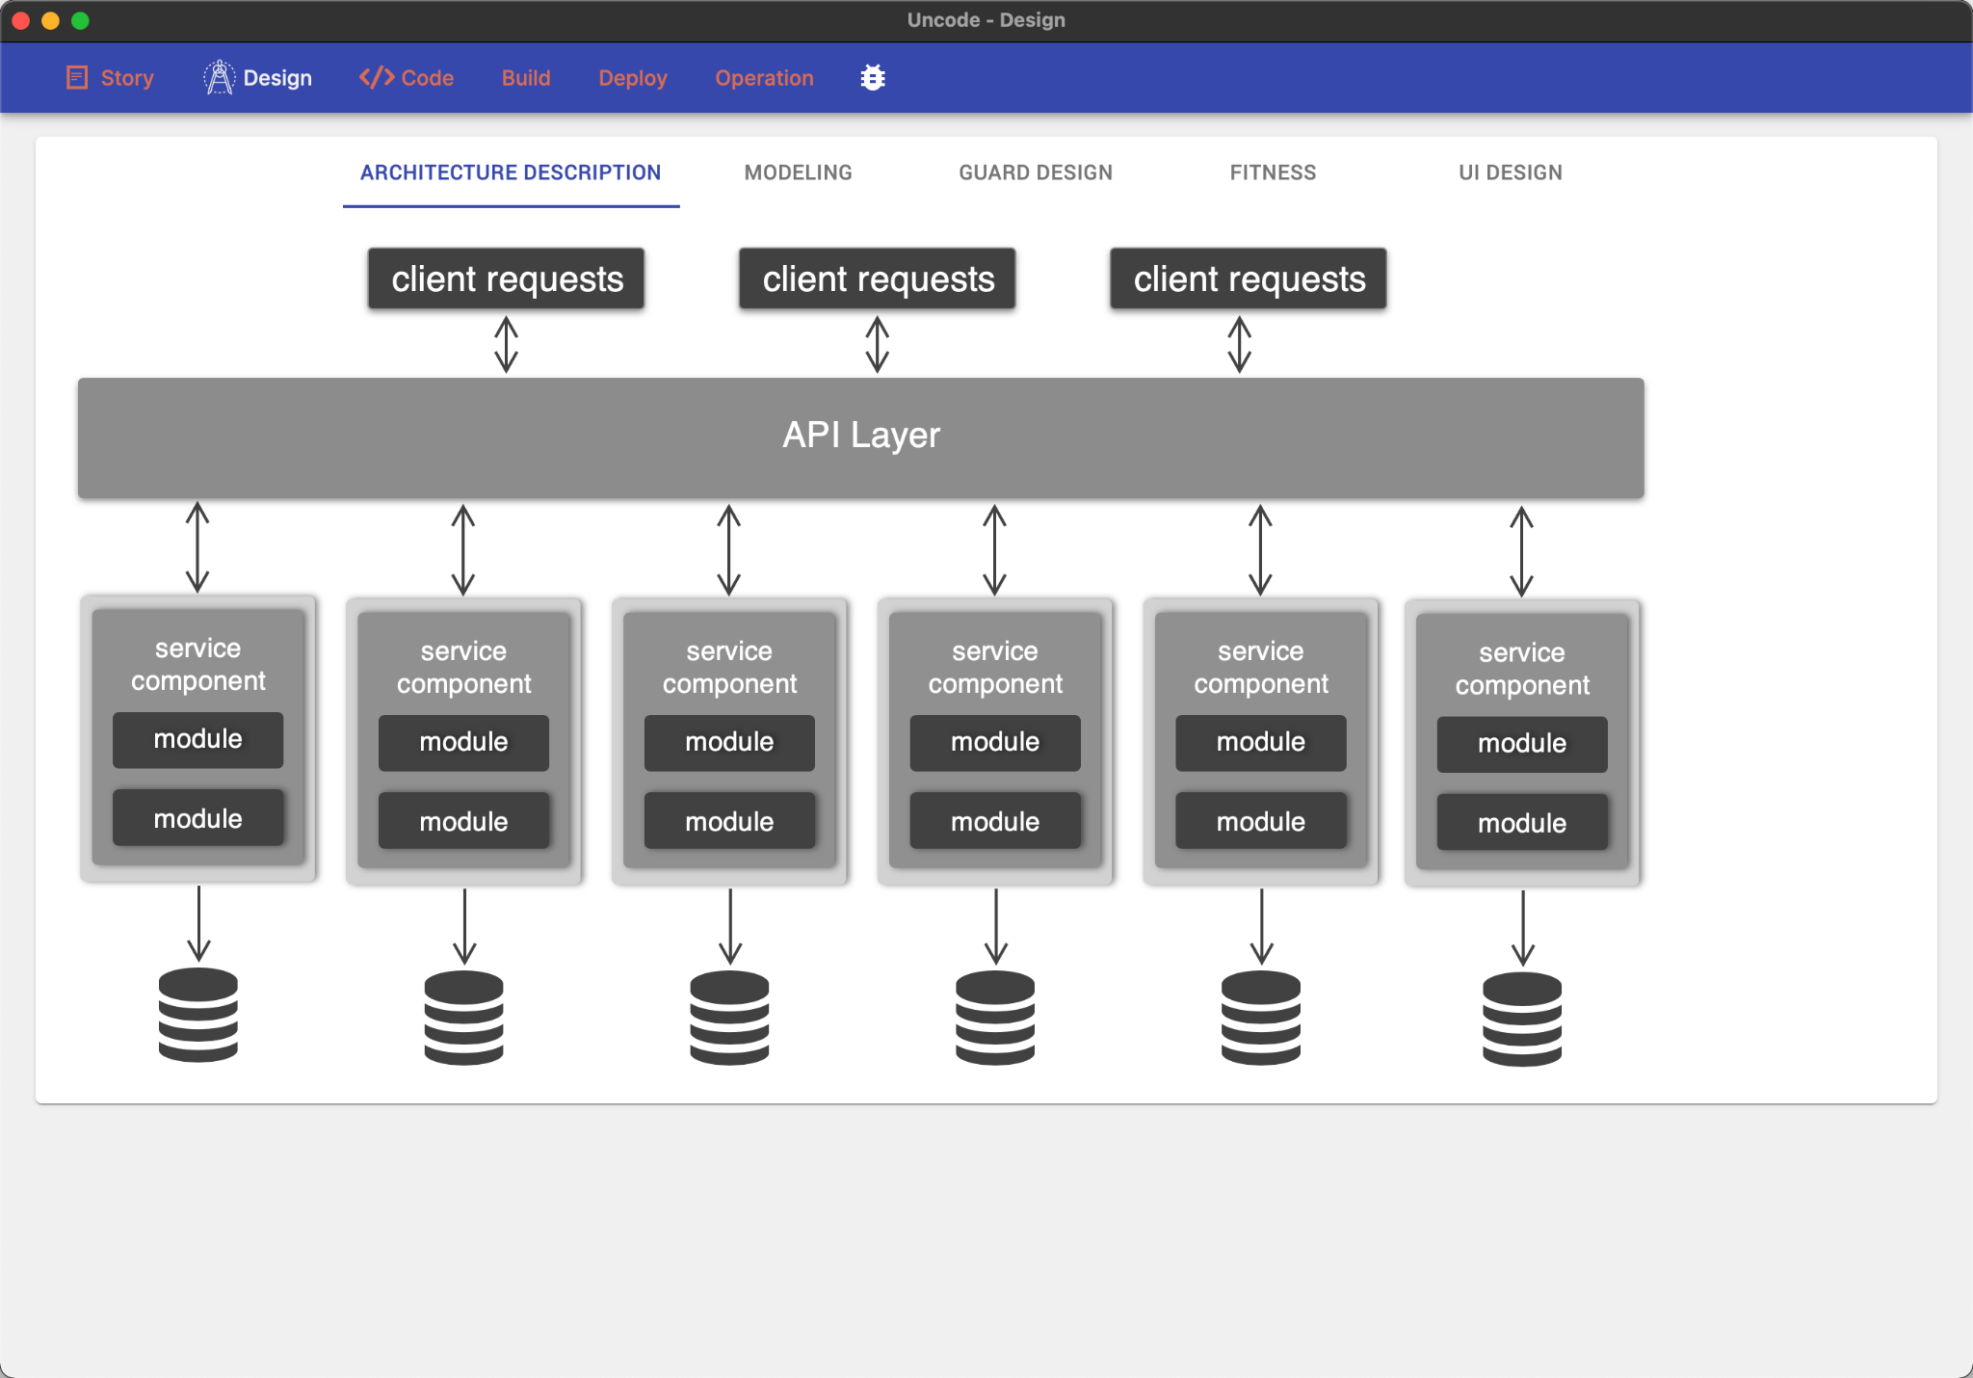
Forming - 架构设计（设计中）
描述软件架构其模型，并实现其与代码的关联和绑定
https://github.com/inherd/forming/

Slide 24
DSL 设计技巧

Slide 25
DSL 设计技巧
定义呈现模式
提炼领域特定名词
设计关联关系与语法
实现语法解析
演进语言的设计

Slide 26
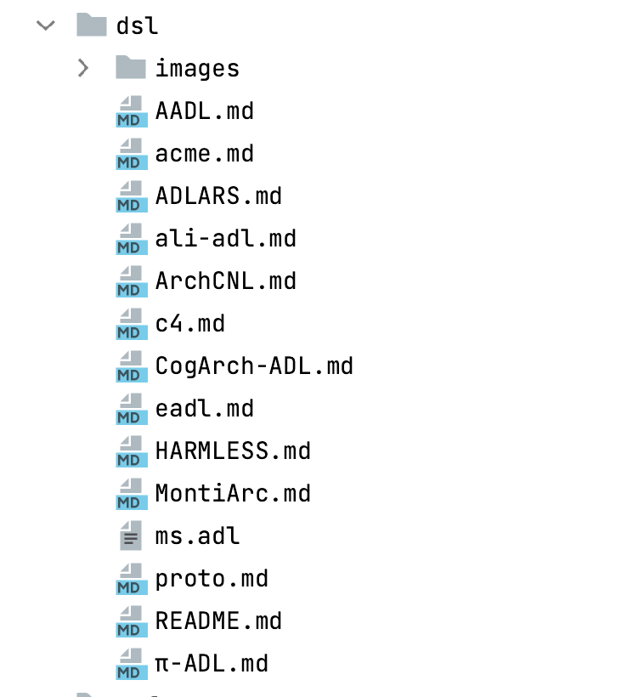
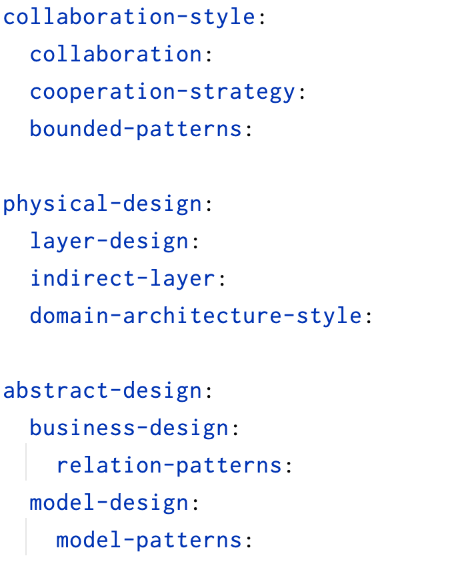
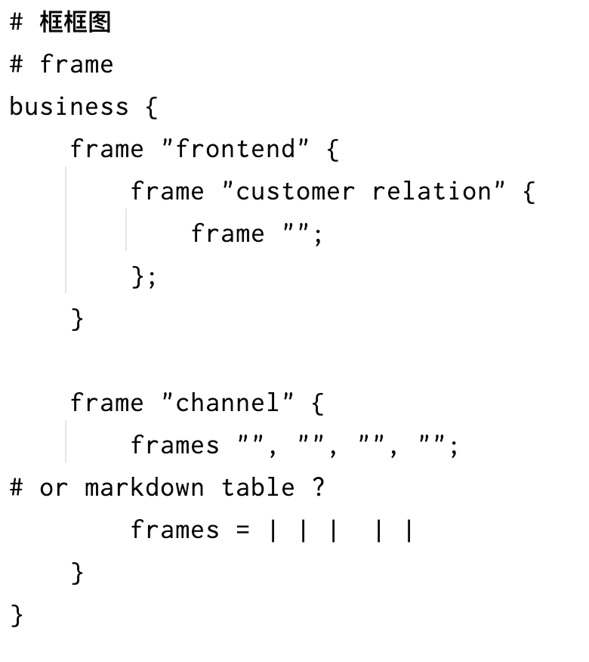
Forming - 架构设计步骤
读领域相关资料
提取关键字
抽象行为和状态
https://github.com/inherd/forming/

Slide 27
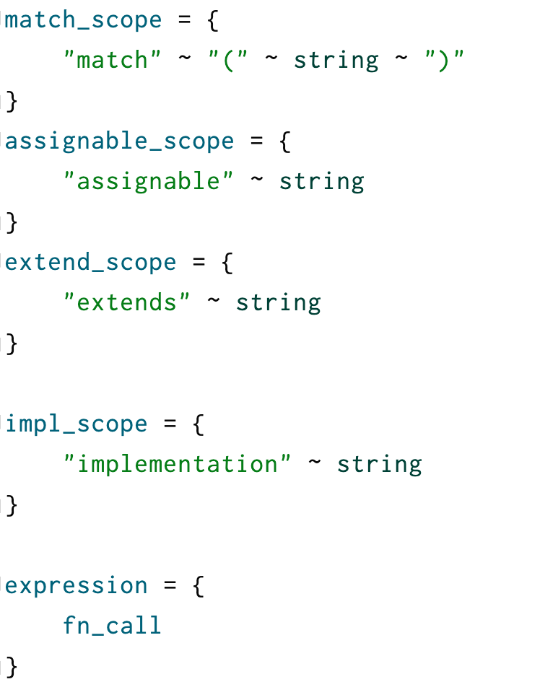
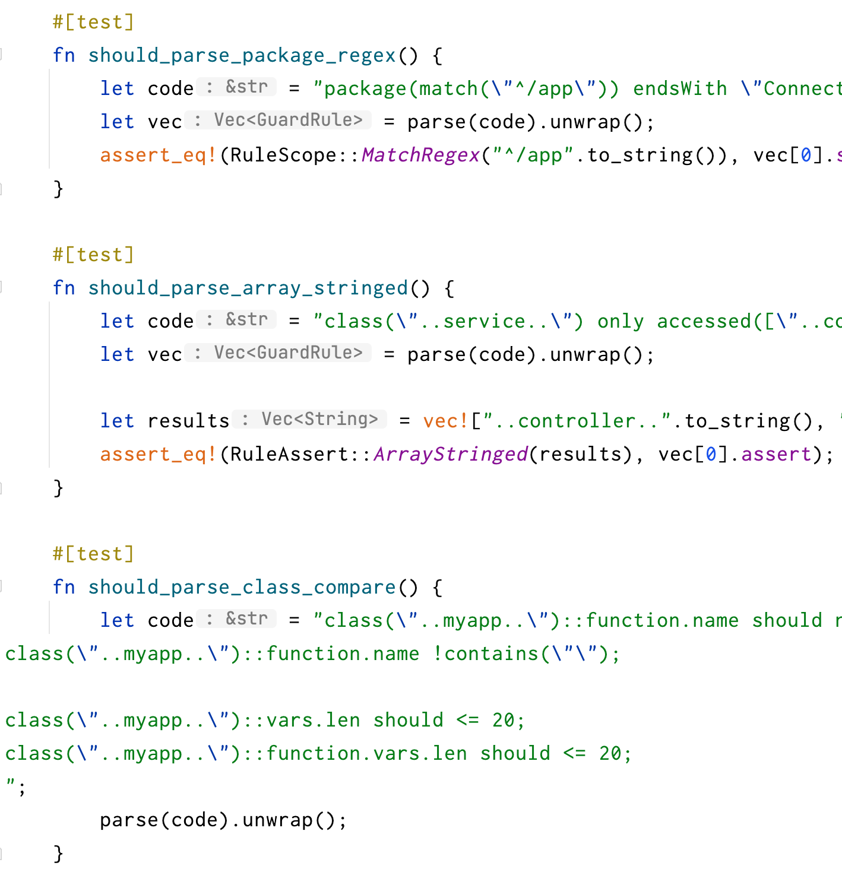
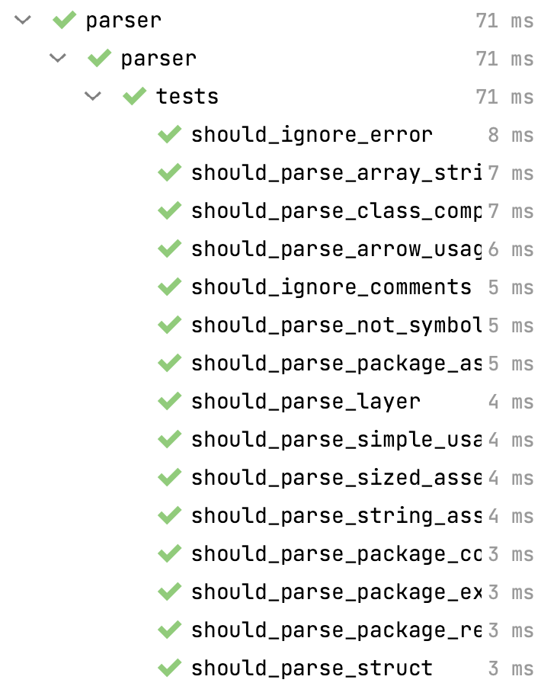
Forming - 架构设计步骤（二）：实现与演进
选个解析器
测试驱动开发
迭代
https://github.com/inherd/forming/

Slide 28
Uncode IDE

Slide 29
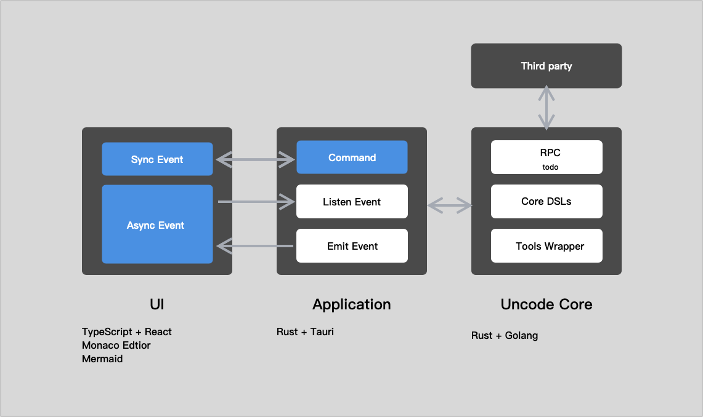


Uncode IDE 架构
React
Monaco Editor
Tauri
DSLs
基础设施
Unflow
Guarding
Story
Modeling
Forming
...
Antlr / Pest / Lalrpop

Slide 30
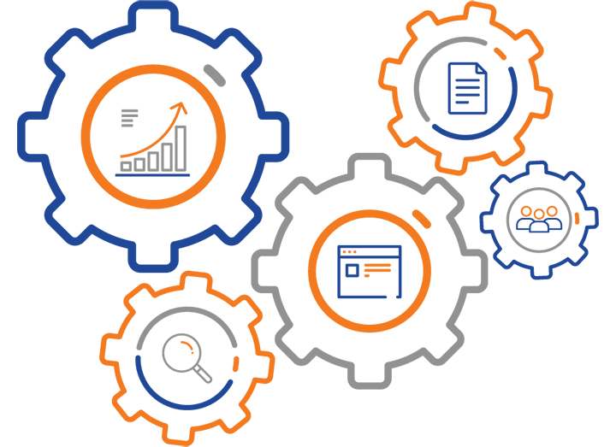

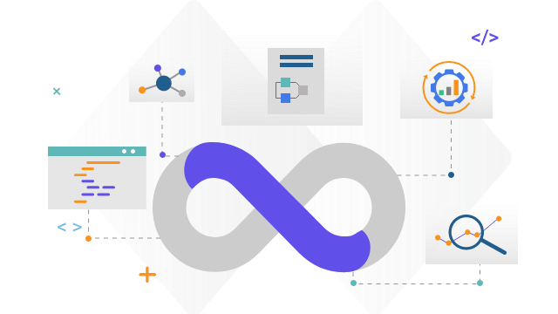

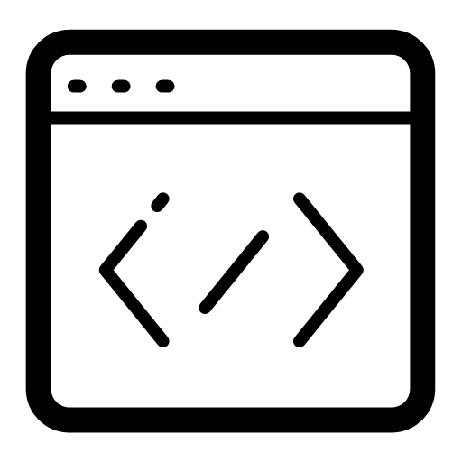

Uncode 的代码化万物
设计原则
流程即领域语言
一切皆文件
开发环境即流程
将软件研发过程的各个流程（需求、设计、编码、测试等）进行抽象，并以 DSL 的形式固化下来。
示例：
需求过程中的 Cucumber 中的 Gherkin 语法，将其与设计过程中的 UML、流相关联。
开发要素不再以数据库的形式存储，而是以文件 + 版本管理的形式与代码库同在。
示例：
需求过程中产生的需求，以文件的形式保存到代码库中。
在开发环境/开发工具中，将文件形式存储的流程语言显性化展示出来，并且可以进行交互。
示例：
设计过程中的 UI 设计，可以在 IDE 中呈现 ，并以低代码的拖拉拽的方式交互。

Slide 31
Q & A
© 2021 Thoughtworks

